Slide 1
直接存储器访问 黄克亚
2019/03

Slide 2
本章概要
直接存储器访问的基本概念
STM32F103的DMA工作原理
STM32F103的DMA相关库函数
ADC采集、DMA传输、USART显示项目实施

Slide 3
13.1 DMA的基本概念
13.1.1 DMA定义
DMA
外设
CPU
存储器
DMA (Direct Memory Access，直接存储器访问)是一种完全由硬件执行数据交换的工作方式。它由DMA控制器而不是CPU控制在存储器和存储器、存储器和外设之间的批量数据传输。

Slide 4
13.1.2 DMA传输过程
1.DMA请求
2.DMA响应
4.DMA结束
CPU对DMA控制器初始化，并向外设发出操作命令，外设提出DMA请求。
DMA控制器对DMA请求判别优先级及屏蔽，向总线裁决逻辑提出总线请求。
3.DMA传输
DMA控制器获得总线控制权后，CPU即刻挂起或只执行内部操作，由DMA控制器输出读写命令，直接控制存储器与外设进行DMA传输。
当完成规定的成批数据传送后，DMA控制器即释放总线控制权，并向外设发出结束信号。

Slide 5
13.1.3 DMA优点
从CPU使用率角度，DMA控制数据传输的整个过程，即不通过CPU，也不需要CPU干预，都在DMA控制器的控制下完成
从数据传输效率角度，当CPU负责存储器和外设之间的数据传输时，通常先将数据从源地址存储到某个中间变量（该变量可能位于CPU的寄存器中，也可能位于内存中），再将数据从中间变量转送到目标地址上。
从用户软件开发角度，由于在DMA数据传输过程中，没有保存现场、恢复现场之类的工作。而且存储器地址修改、传送单位个数的计数等也不是由软件而是由硬件直接实现的。

Slide 6
13.2 STM32F103的DMA工作原理
13.2.1 STM32F103的DMA主要特性
12个独立的可配置的通道(请求)： DMA1有7个通道， DMA2有5个通道
每个通道都直接连接专用的硬件DMA请求，每个通道都同样支持软件触发。这些功能通过软件来配置。
在同一个DMA模块上，多个请求间的优先权可以通过软件编程设置(共有四级：很高、高、中等和低)，优先权设置相等时由硬件决定(请求0优先于请求1，依此类推) 。
独立数据源和目标数据区的传输宽度(字节、半字、全字)，模拟打包和拆包的过程。源和目标地址必须按数据传输宽度对齐。
支持循环的缓冲器管理
每个通道都有3个事件标志(DMA半传输、 DMA传输完成和DMA传输出错)，这3个事件标志逻辑或成为一个单独的中断请求。
支持存储器和存储器、外设和存储器、存储器和外设之间的传输
闪存、 SRAM、外设的SRAM、 APB1、 APB2和AHB外设均可作为访问的源和目标。
可编程的数据传输数目：最大为65535

Slide 7
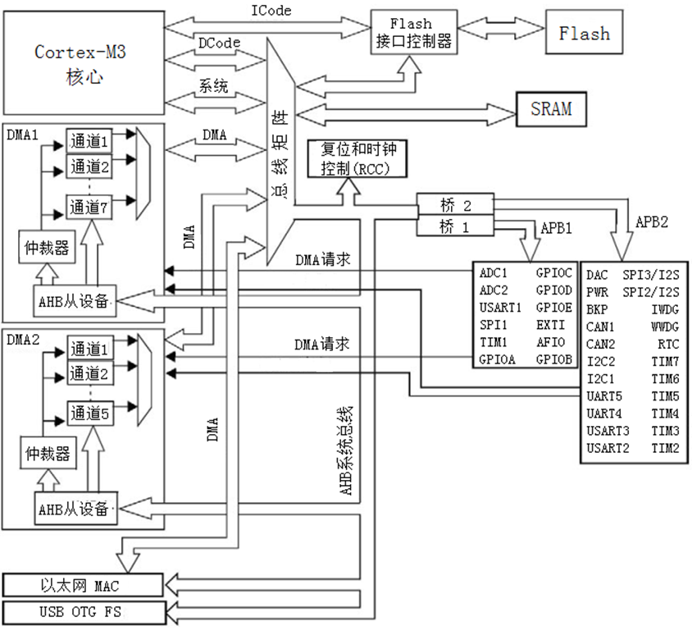
13.2.2 STM32F103的DMA内部结构
DMA控制器和Cortex-M3核心共享系统数据总线，执行直接存储器数据传输。当CPU和DMA同时访问相同的目标（RAM或外设）时， DMA请求会暂停CPU访问系统总线达若干个周期，总线仲裁器执行循环调度，以保证CPU至少可以得到一半的系统总线（存储器或外设）带宽

Slide 8
13.2.3 STM32F103的DMA通道
1.规则通道组
外设 | 通道1 | 通道2 | 通道3 | 通道4 | 通道5 | 通道6 | 通道7
ADC1 | ADC1
SPI/I2S |  | SPI1_RX | SPI1_TX | SPI/I2S2_RX | SPI/I2S2_TX
USART |  | USART3_TX | USART3_RX | USART1_TX | USART1_RX | USART2_RX | USART2_TX
I2C |  |  |  | I2C2_TX | I2C2_RX | I2C1_TX | I2C1_RX
TIM1 |  | TIM1_CH1 | TIM1_CH2 | TIM1_TX4 TIM1_TRIG TIM1_COM | TIM1_UP | TIM1_CH3
TIM2 | TIM2_CH3 | TIM2_UP |  |  | TIM2_CH1 |  | TIM2_CH2 TIM2_CH4
TIM3 |  | TIM3_CH3 | TIM3_CH4 TIM3_UP |  |  | TIM3_CH1 TIM3_TRIG
TIM4 | TIM4_CH4 |  |  | TIM4_CH2 | TIM4_CH3 |  | TIM4_UP
STM32F103的DMA1有7个触发通道，可以分别从外设(TIMx[x=1、 2、 3、 4]、 ADC1、 SPI1、 SPI/I2S2、 I2Cx[x=1、 2]和USARTx[x=1、 2、 3])产生的7个访问请求，通过逻辑或输入到DMA1控制器，这意味着同时只能有一个请求有效。

Slide 9
2.DMA2通道
外设 | 通道1 | 通道2 | 通道3 | 通道4 | 通道5
ADC3 |  |  |  |  | ADC3
SPI/I2S3 | SPI/I2S3_RX | SPI/I2S3_TX
UART4 |  |  | UART4_RX |  | UART4_TX
SDIO(1) |  |  |  | SDIO
TIM5 | TIM5_CH4 TIM5_TRIG | TIM5_CH3 TIM5_UP |  | TIM5_CH2 | TIM5_CH1
TIM6/ DAC通道1 |  |  | TIM6_UP/ DAC通道1
TIM7/ DAC通道2 |  |  |  | TIM7_UP/ DAC通道2
TIM8(1) | TIM8_CH3 TIM8_UP | TIM8_CH4 TIM8_TRIG TIM8_COM | TIM8_CH1 |  | TIM8_CH2
DMA2控制器及相关请求仅存在于大容量STM32F103和互联型的STM32F105、STM32F107系列产品中。它有5个触发通道，可以分别从外设(TIMx[5、 6、 7、 8]、 ADC3、 SPI/I2S3、 UART4、 DAC通道1、 2和SDIO)产生的5个请求，经逻辑或输入到DMA2控制器，这意味着同时只能有一个请求有效。

Slide 10
13.2.4 STM32F103的DMA优先级
优先权管理
软件优先级
每个通道的优先权可以在DMA_CCRx寄存器中设置
硬件优先级
如果2个请求有相同的软件优先级，则较低编号的通道比较高编号的通道有较高的优先权
高优先级
最高优先级
低优先级
中等优先级

Slide 11
13.2.5 数据对齐
1. 普通模式
普通模式是指在DMA传输结束时，DMA通道被自动关闭，进一步的DMA请求将不被响应。
2. 循环模式
循环模式用于处理一个环形的缓冲区，每轮传输结束时数据传输的配置会自动地更新为初始状态，DMA传输会连续不断地进行。

Slide 12
13.2.6 STM32F103的DMA中断
中断事件 | 事件标志位 | 使能控制位
传输过半 | HTIF | HTIE
传输完成 | TCIF | TCIE
传输错误 | TEIF | TEIE
每个DMA通道都可以在DMA传输过半、传输完成和传输错误时产生中断。为应用的灵活性考虑，通过设置寄存器的不同位来打开这些中断。

Slide 13
13.3 DMA相关库函数
13.3.1 函数DMA_DeInit
函数名 | DMA_DeInit
函数原形 | void DMA_DeInit(DMA_Channel_TypeDef* DMAy_Channelx)
功能描述 | DMAy_Channelx寄存器重设为缺省值
输入参数 | DMAy_Channelx：DMAy的通道x 其中y 可以是1或2 对于DMA1，x可以是1~7，对于DMA2，x可以是1~5
输出参数 | 无
返回值 | 无

Slide 14
13.3.2 函数DMA_Init
函数名 | DMA_Init
函数原形 | void DMA_Init(DMA_Channel_TypeDef* DMAy_Channelx, DMA_InitTypeDef* DMA_InitStruct);
功能描述 | 根据 DMA_InitStruct 中指定的参数初始化 DMAy 的通道 x 寄存器
输入参数 1 | DMAy_Channelx：DMAy的通道x 其中y 可以是1或2 对于DMA1，x可以是1~7，对于DMA2，x可以是1~5
输入参数 2 | DMA_InitStruct：指向结构 DMA_InitTypeDef 的指针，包含了 DMAy 通道 x 的配置信息
输出参数 | 无
返回值 | 无
DMA_PeripheralBaseAddr：该参数用以定义 DMA 外设基地址
DMA_MemoryBaseAddr：该参数用以定义 DMA 内存基地址
DMA_DIR：规定了外设是作为数据传输的目的地还是来源。
DMA_DIR | 描述
DMA_DIR_PeripheralDST | 外设作为数据传输的目的地
DMA_DIR_PeripheralSRC | 外设作为数据传输的来源

Slide 15
DMA_BufferSize:用以定义指定 DMA 通道的 DMA 缓存的大小，单位为数据单位。根据传输方向，数据单位等于结构中参数 DMA_PeripheralDataSize 或者参数 DMA_MemoryDataSize 的值。
DMA_PeripheralInc：用来设定外设地址寄存器递增与否
DMA_PeripheralInc | 描述
DMA_PeripheralInc_Enable | 外设地址寄存器递增
DMA_PeripheralInc_Disable | 外设地址寄存器不变
DMA_MemoryInc:用来设定内存地址寄存器递增与否
DMA_MemoryInc | 描述
DMA_PeripheralInc_Enable | 内存地址寄存器递增
DMA_PeripheralInc_Disable | 内存地址寄存器不变

Slide 16
DMA_PeripheralDataSize:设定了外设数据宽度。
DMA_PeripheralDataSize | 描述
DMA_PeripheralDataSize_Byte | 数据宽度为 8 位
DMA_PeripheralDataSize_HalfWord | 数据宽度为 16 位
DMA_PeripheralDataSize_Word | 数据宽度为 32 位
DMA_MemoryDataSize: 设定了外设数据宽度。
DMA_MemoryDataSize | 描述
DMA_MemoryDataSize_Byte | 数据宽度为 8 位
DMA_MemoryDataSize_HalfWord | 数据宽度为 16 位
DMA_MemoryDataSize_Word | 数据宽度为 32 位
DMA_Mode:设置了 CAN 的工作模式。
DMA_Mode | 描述
DMA_Mode_Circular | 工作在循环缓存模式
DMA_Mode_Normal | 工作在正常缓存模式

Slide 17
DMA_Priority:设定 DMA 通道 x 的软件优先级
DMA_Mode | 描述
DMA_Priority_VeryHigh | DMA 通道 x 拥有非常高优先级
DMA_Priority_High | DMA 通道 x 拥有高优先级
DMA_Priority_Medium | DMA 通道 x 拥有中优先级
DMA_Priority_Low | DMA 通道 x 拥有低优先级
DMA_M2M:使能 DMA 通道的内存到内存传输
DMA_M2M | 描述
DMA_M2M_Enable | DMA 通道 x 设置为内存到内存传输
DMA_M2M_Disable | DMA 通道 x 没有设置为内存到内存传输

Slide 18
13.3.3 函数DMA_GetCurrDataCounte
函数名 | DMA_GetCurrDataCounte
函数原形 | u16 DMA_GetCurrDataCounter(DMA_Channel_TypeDef* DMAy_Channelx);
功能描述 | 返回当前 DMAy 通道 x 剩余的待传输数据数目
输入参数 | DMAy_Channelx：选择 DMAy 通道 x
输出参数 | 无
返回值 | 当前 DMA 通道 x 剩余的待传输数据数目
13.3.4 函数DMA_Cmd
函数名 | DMA_Cmd
函数原形 | void DMA_Cmd(DMA_Channel_TypeDef* DMAy_Channelx, FunctionalState NewState);
功能描述 | 使能或者失能指定的通道 x
输入参数 1 | DMAy_Channelx：选择 DMAy 通道 x
输入参数 2 | NewState： DMA 通道 x 的新状态 这个参数可以取： ENABLE 或者 DISABLE
输出参数 | 无
返回值 | 无

Slide 19
13.3.5 函数DMA_GetFlagStatus
函数名 | DMA_GetFlagStatus
函数原形 | FlagStatus DMA_GetFlagStatus(uint32_t DMAy_FLAG);
功能描述 | 检查指定的 DMAy 通道 x 标志位设置与否
输入参数 | DMAy_FLAG：待检查的DMAy 通道 x标志位 参阅 Section： DMA_FLAG 查阅更多该参数允许取值范围
输出参数 | 无
返回值 | DMA_FLAG 的新状态（SET 或者 RESET）
DMAy_FLAG:参数 DMA_FLAG 定义了待检察的标志位类型
DMA_FLAG | 描述
DMA1_FLAG_GL1 | DMA1通道 1 全局标志位
DMA1_FLAG_TC1 | DMA1通道 1 传输完成标志位
DMA1_FLAG_HT1 | DMA1通道 1 传输过半标志位
DMA1_FLAG_TE1 | DMA1通道 1 传输错误标志位
DMA1_FLAG_GL2 | DMA1通道 2 全局标志位
DMA1_FLAG_TC2 | DMA1通道 2 传输完成标志位
DMA1_FLAG_HT2 | DMA1通道 2 传输过半标志位
DMA1_FLAG_TE2 | DMA1通道 2 传输错误标志位
…… 依次类推 | …… 依次类推

Slide 20
13.3.6 函数DMA_ClearFlag
函数名 | DMA_ClearFlag
函数原形 | void DMA_ClearFlag(u32 DMAy_FLAG)
功能描述 | 清除 DMAy 通道 x 待处理标志位
输入参数 | DMAy_FLAG：待清除的 DMA 标志位，使用操作符“|”可以同时选中多个DMA 标志位
输出参数 | 无
返回值 | 无

Slide 21
13.3.7 函数DMA_ITConfig
函数名 | DMA_ITConfig
函数原形 | void DMA_ITConfig(DMA_Channel_TypeDef* DMAy_Channelx, u32 DMA_IT, FunctionalState NewState);
功能描述 | 使能或者失能指定的 DMAy 通道 x 中断
输入参数 1 | DMAy_Channelx：选择 DMAy 通道 x
输入参数 2 | DMA_IT：待使能或者失能的 DMA 中断源，使用操作符“|”可以同时选中多个 DMA 中断源
输入参数 3 | NewState： DMA 通道 x 中断的新状态 这个参数可以取： ENABLE 或者 DISABLE
DMA_IT:输入参数 DMA_IT 使能或者失能 DMAy 通道 x 的中断。可以取下表的一个或者多个取值的组合作为该参数的值。
DMA_IT | 描述
DMA_IT_TC | 传输完成中断屏蔽
DMA_IT_HT | 传输过半中断屏蔽
DMA_IT_TE | 传输错误中断屏蔽

Slide 22
13.3.8 函数DMA_GetITStatus
函数名 | DMA_GetITStatus
函数原形 | ITStatus DMA_GetITStatus(uint32_t DMAy_IT);
功能描述 | 检查指定的 DMAy 通道 x 中断发生与否
输入参数 | DMAy_IT：待检查的 DMAy 的通道 x 中断源
输出参数 | 无
返回值 | DMA_IT 的新状态（SET 或者 RESET）
DMAy_IT:参数 DMA_IT 定义了待检察的 DMA 中断
DMAy_IT | 描述
DMA1_IT_GL1 | 通道 1 全局中断
DMA1_IT_TC1 | 通道 1 传输完成中断
DMA1_IT_HT1 | 通道 1 传输过半中断
DMA1_IT_TE1 | 通道 1 传输错误中断
DMA1_IT_GL2 | 通道 2 全局中断
DMA1_IT_TC2 | 通道 2 传输完成中断
DMA1_IT_HT2 | 通道 2 传输过半中断
DMA1_IT_TE2 | 通道 2 传输错误中断
…… 依次类推 | …… 依次类推

Slide 23
13.4 项目实例
13.4.1 项目分析
本项目需要实现的功能为在4个输入通道采集模拟电压信号，送ADC1进行模数转换，将转换结果利用DMA1控制器传送到内存数组当中，并进行中值滤波，将滤波后的结果通过USART1串口发送至PC机，PC机利用串口调试助手接收并显示AD转换结果。所以本项目是“ADC+DMA+USART”，项目综合性较强。
其中ADC部分内容同第12章，没有大的改变，只要打开ADC1的DMA功能即可，在此不作过多介绍。
USART部分内容也基本同第10章，但是为了工程通用性，需要重新新建“printf.c”和“printf.h”两个文件，并重写C语言当中的printf函数。
DMA传输是本章新讲授的内容，要使用DMA控制器需要打开DMA时钟，对DMA进行初始化，并启动DMA控制器。

Slide 24



13.4.2 项目实施
第一步：复制上一章创建工程模板文件夹到桌面，并将文件夹改名为“12 ADC+DMA+Printf”, 将原工程模板编译一下，直到没有错误和警告为止。
第二步：为工程模板的“ST_Driver”项目组添加DMA库函数源文件“stm32f10x_dma.c”，该文件位于“..\Libraries\STM32F10x_StdPeriph_Driver\src”目录下。
第三步：由于本项目需要将AD转换结果打印到PC机的串口，由于大家都十分熟悉C语言中的printf函数，所以我们这里将标准C的printf重写一下，利用微控制器的串口将数据发送至PC机，数据发送方法和我们在标准C语言中使用printf函数向显示屏打印信息是一样的。具体方法是如下：
1、点击“File/New”新建两个文件，将其改名为printf.c和printf.h并保存到工程模板下的APP文件夹中。并将printf.c文件添加到APP项目组下。

Slide 25
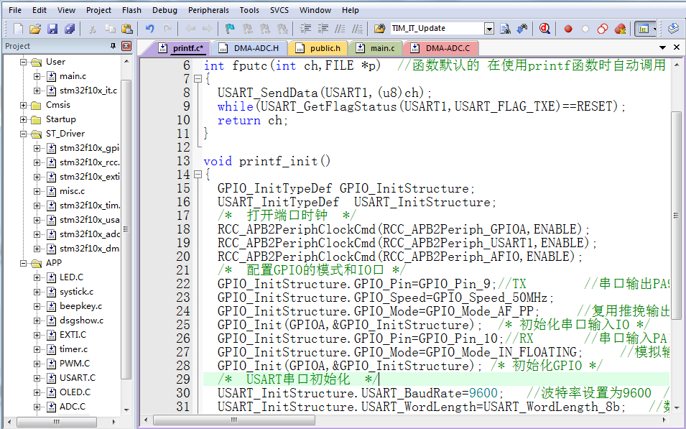
2、在printf.c文件中输入如下源程序，在程序中首先包含printf.h头文件，然后重写fputc函数，并对串口USART1进行初始化，初始化代码和第10章是一样的。

Slide 26
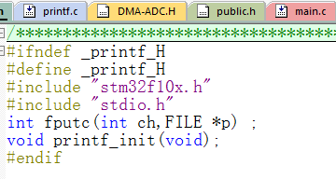
3、在printf.h文件中输入如下源程序，其中条件编译格式不变，只要更改一下预定义变量名称即可，需要将我们刚定义函数的声明加到头文件当中。
4、在public.h文件的中间部分添加“#include "printf.h"”语句，即包含printf.h头文件。

Slide 27
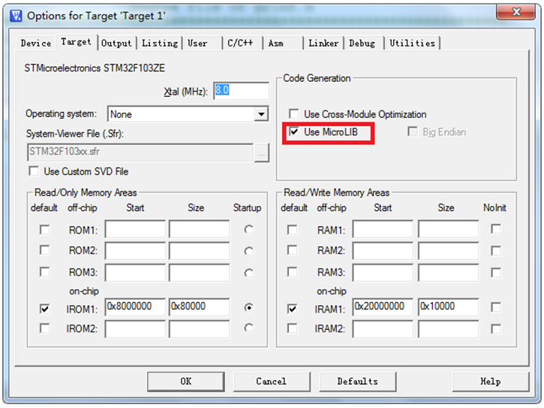
5、打开工程属性对话框“Options for Target ‘Target 1’”，在“Target”选项中选中“Use Micro LIB”复选框，此步非常重要，否则编译不能通过
6、此时已经可以像标准C语言一样，使用printf函数向串口输出数据呢！大家可以在main函数中，使用语句“printf(“Hello World!\n”)”，输出一个字符串，并在串口调试助手中查看输出结果，串口调试助手使用方法同第10章。以后如果需要向串口输出信息时，只要先包含文件“printf.h”,再调用printf函数即可，十分方便。

Slide 28

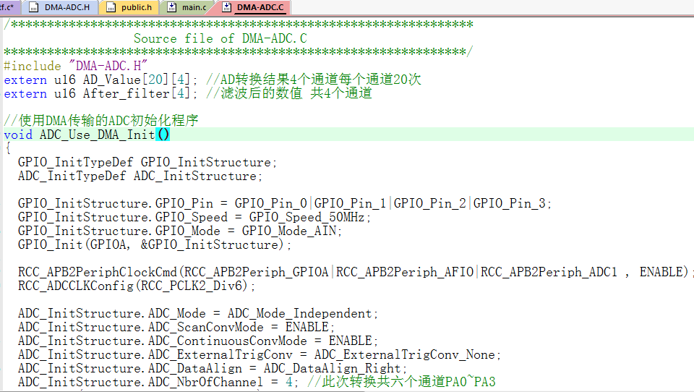
第四步：点击“File/New”新建两个文件，将其改名为DMA-ADC.C和DMA-ADC.H并保存到工程模板下的APP文件夹中。并将DMA-ADC.C文件添加到APP项目组下。
第五步：在DMA-ADC.C文件中输入如下源程序，在程序中首先包含DMA-ADC.H头文件，分别创建3个函数ADC_Use_DMA_Init()、DMA_For_ADC_Init()和filter()函数。

Slide 29
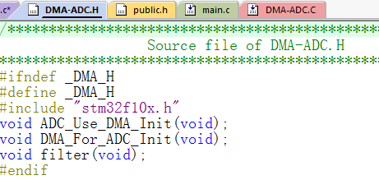
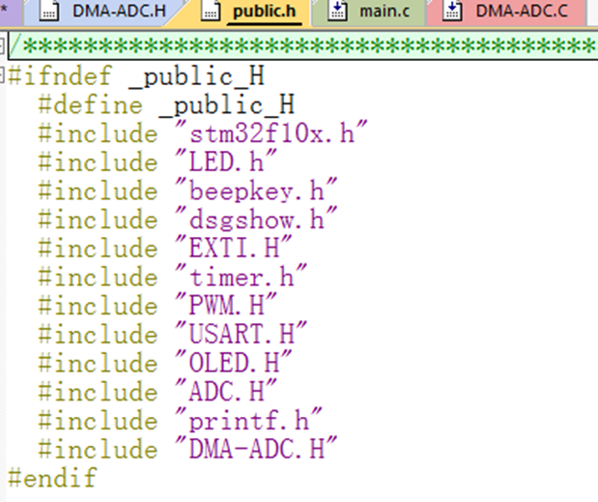
第六步：在DMA-ADC.H文件中输入如下源程序，其中条件编译格式不变，只要更改一下预定义变量名称即可，需要将我们刚定义函数的声明加到头文件当中。
第七步：在public.h文件的中间部分添加“#include "DMA-ADC.H"”语句，即包含DMA-ADC.H头文件，public.h文件的源代码如下所示。

Slide 30
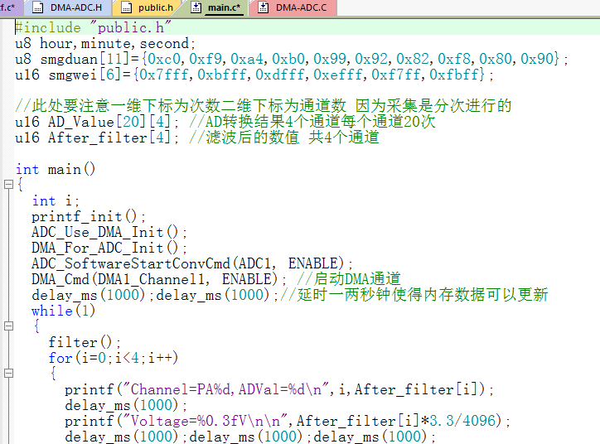
第八步：在main.c文件中输入如下源程序，在main函数中，首先需要对串口初始化、ADC初始化和DMA初始化，然后启动ADC1转换器和DMA1控制器，并延时一定时间，使得内存数据得以更新，最后安排一个无限循环对采集数据进行中值滤波，并通过串口发送至PC机。

Slide 31
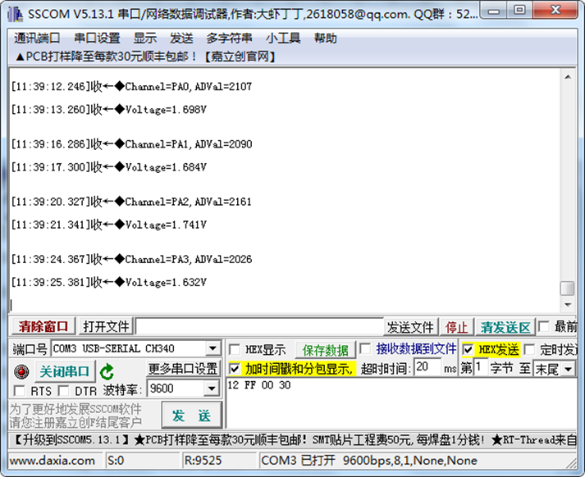
第九步：编译工程，如没有错误，则会在output文件夹中生成“工程模板.hex”文件，如有错误则修改源程序直至没有错误为止。
第十步：将生成的目标文件通过ISP软件下载到 实验板微控制器的FLASH存储器当中，复位运行。在PC机上运行串口调试助手，打开串口就可以收到实验板发过来的AD转换数值呢！

Slide 32

END

